Slide 1
আজকের পাঠে সবাইকে স্বাগত

Slide 2
পরিচিতি
অমর চন্দ্র দাস
সহকারি শিক্ষক
আষ্টা মহামায়া পাঠশালা উচ্চ বিদ্যালয়
ফরিদগঞ্জ,চাঁদপুর।
মোবাইল-01812182668
E-mail-amordas49@gmail.com
শ্রেণি-সপ্তম
বিষয় –বিজ্ঞান
অধ্যায়-০৩।পাঠ-৭-৮
সময় -৫০ মিনিট
তারিখ-২৬ /১১/২০১৯ ইং

Slide 3
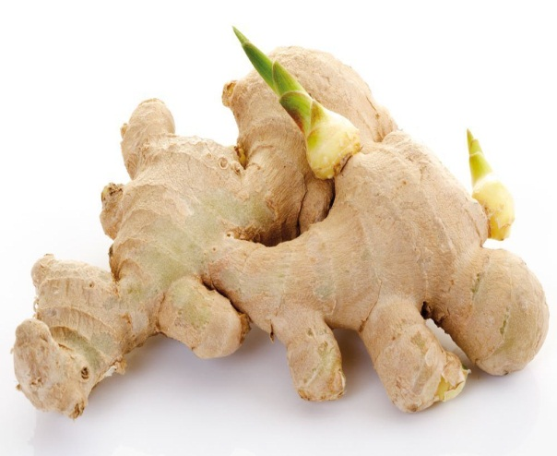
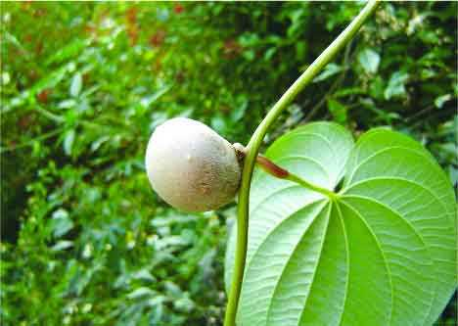
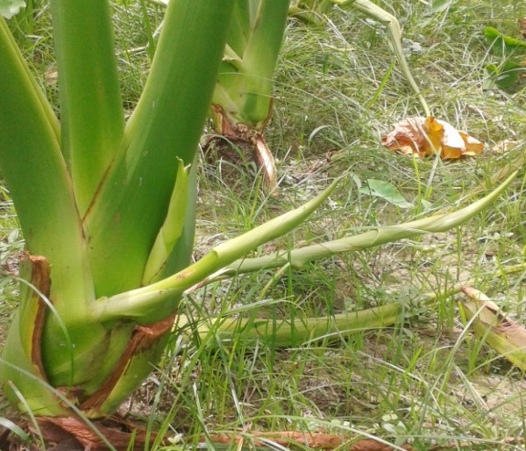
নিচের ছবিতে কী কী দেখছো ?
এগুলোকে কি বলে?
রুপান্তরিত কান্ড

Slide 4
আজকের পাঠ
মেরুদণ্ডী প্রাণীর শ্রেণিবিন্যাস
রুপান্তরিত কান্ড

Slide 5
শিখনফল
পাঠ শেষে শিক্ষর্থীরা…………
রুপান্তরিত কান্ড কি তা বলতে পারবে ;
রুপান্তরিত কান্ডের চিত্র অঙ্কন করতে পারবে;
রুপান্তরিত কান্ডের গুরুত্ব ব্যখ্যা করতে পারবে।

Slide 6
রুপান্তরিত কান্ড তিন প্রকার
ভূ-নিন্মস্থ
অর্ধ-বায়বীয়
বায়বীয়

Slide 7
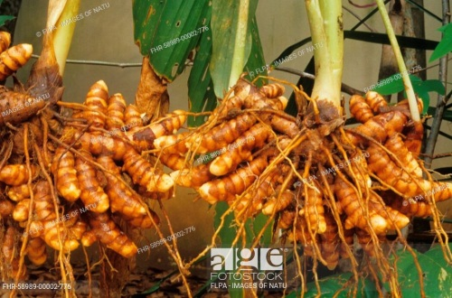
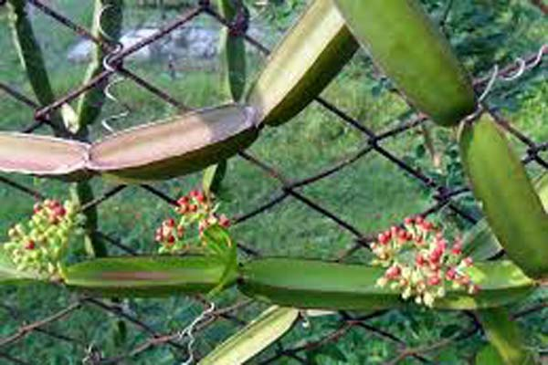
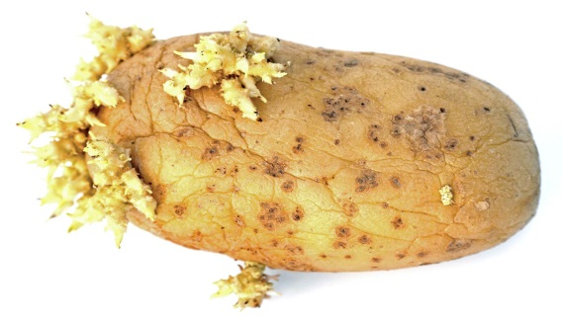
নিচের ছবিতে কী কী দেখছো?
ক্ষেত্রবিশেষে সাধারণ কাজ ছাড়াও বিভিন্ন ধরণের কাজ সম্পন্ন করার জন্য কান্ডের আকৃতিগত ও অবস্থানগত পরিবর্তন ঘটে। এ ধরণের পরিবর্তনকে কান্ডের রুপান্তর বলে।

Slide 8
একক কাজ
সময়- ০৩মিনিট
রুপান্তরিত কান্ড বলতে কি বুঝ লিখ ।

Slide 9
ভূ-নিন্মস্থ রুপান্তরিত কান্ড চার প্রকার
স্ফীত কন্দ
মৌলকান্ড বা রাইজোম
কন্দ
গুড়িকন্দ

Slide 10
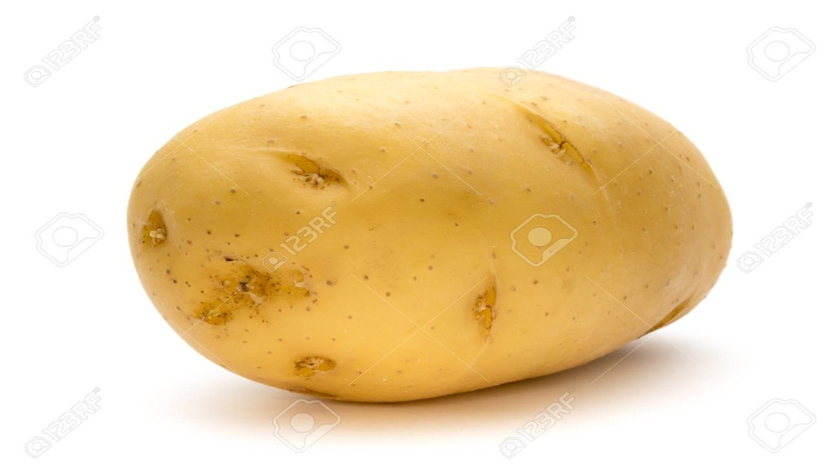
টিউবার বা স্ফীত কন্দ
গোল আলু স্ফীতকন্দের উদাহরণ

Slide 11
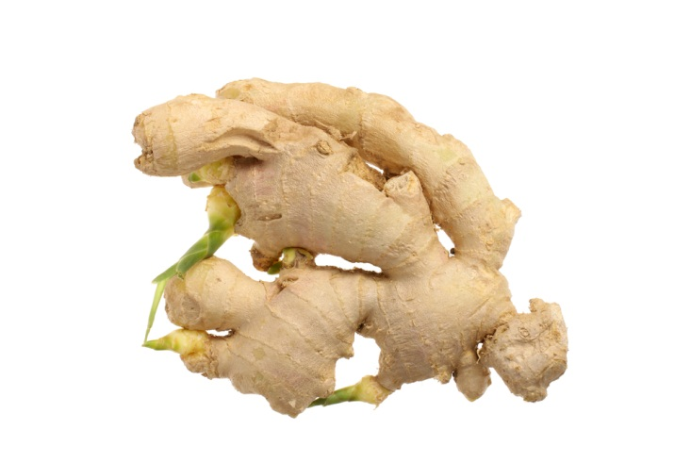
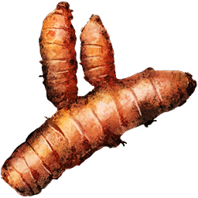
রাইজোম
আদা,হলুদ প্রভৃতি উদ্ভিদের কান্ড রাইজোম জাতীয় ।

Slide 12
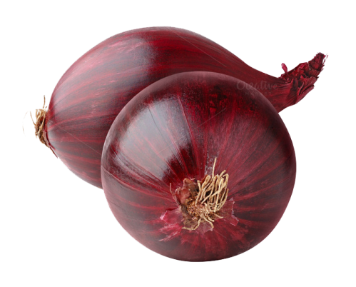
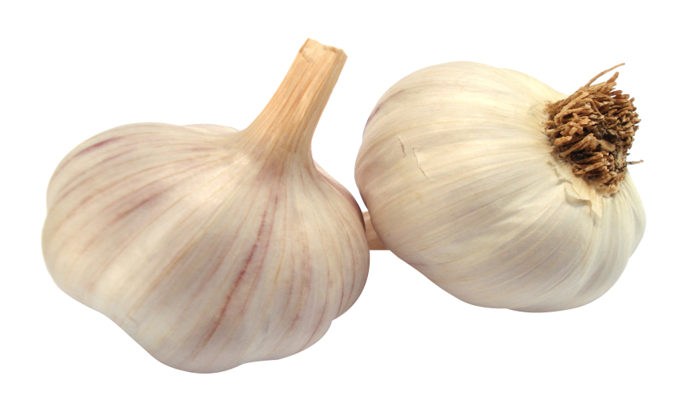
কন্দ
পিঁয়াজ,রসুন ইত্যাদি উদ্ভিদের কান্ড এই ধরনের ।

Slide 13
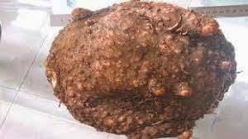
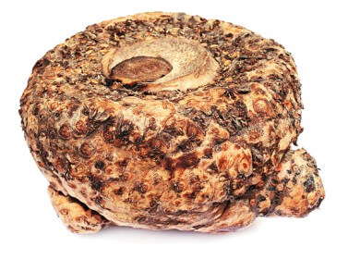
গুড়িকন্দ
ওলকচু গুড়িকন্দের উদাহরণ ।

Slide 14
জোড়ায় কাজ
সময়- ০৫ মিনিট
পিঁয়াজের কন্দের চিহ্নিত চিত্র অঙ্কন কর।

Slide 15
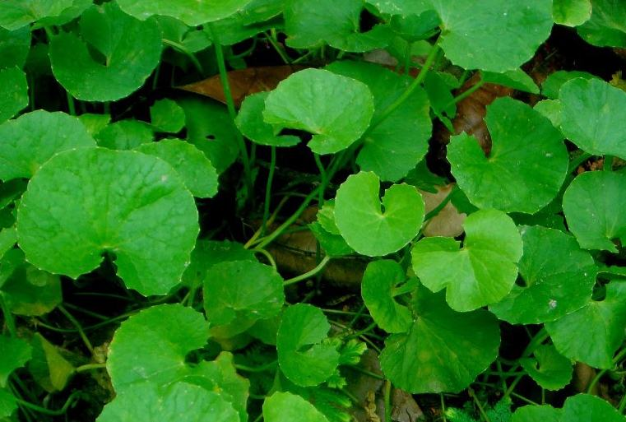
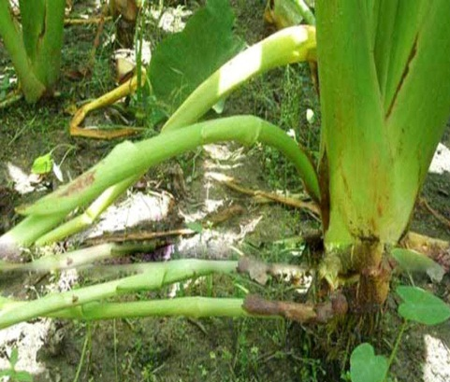
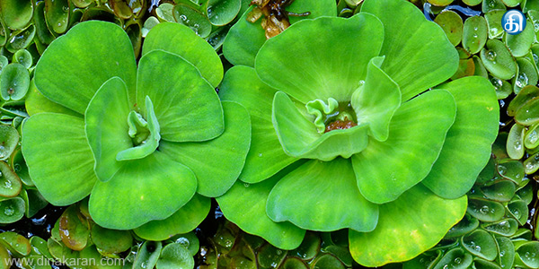
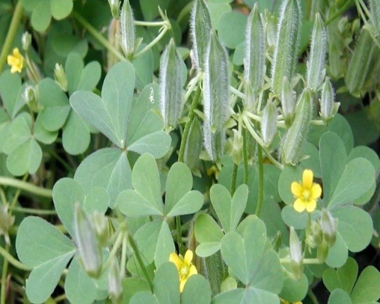
নিচের ছবিতে কী কী দেখছো?
নরম কান্ডযুক্ত (বিরুৎ) উদ্ভিদে এক ধরণের বিশেষ শাখা উৎপন্ন হয়। এ শাখাগুলো অঙ্গজ প্রজননের মাধ্যমে নতুন উদ্ভিদের সৃষ্টি করে।মাটির উপরে বা সামান্য নিচে অবস্থিত এ ধরণের দুর্বল শায়িত রুপান্তরিত কান্ডকে অর্ধবায়বীয় কান্ড বলে।

Slide 16
অর্ধবায়বীয় রূপান্তরিত কান্ড চার প্রকার
রানার বা ধাবক
স্টোলেন বা বক্রধাবক
অফসেট
সাকার বা উর্ধ্ব ধাবক

Slide 17
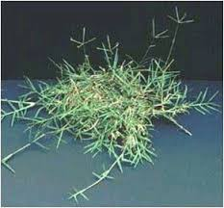
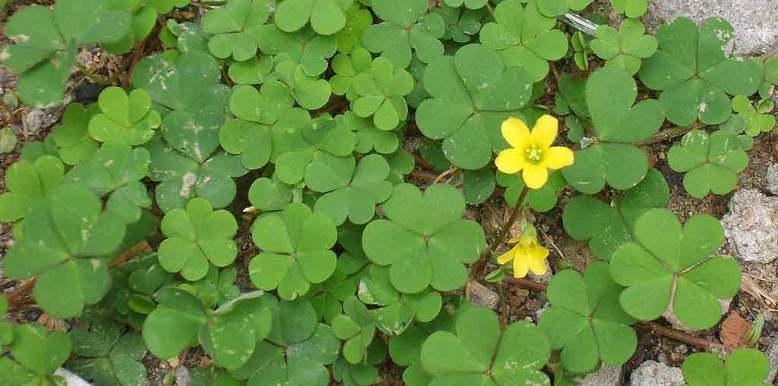
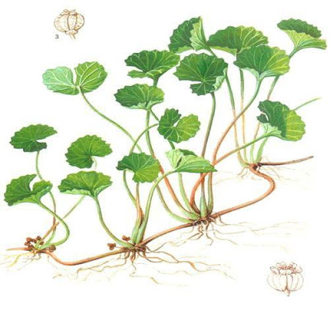
রানার বা ধাবক
থানকুনি ,দুর্বাঘাস,আমরুল ইত্যাদি উদ্ভিদের কান্ডের নিচের পর্বের কাক্ষিক মুকুল থেকে যে শায়িত শাখা জন্মায় তাকে ধাবক বলে।

Slide 18
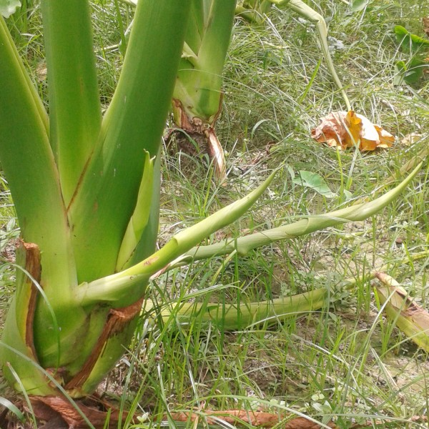
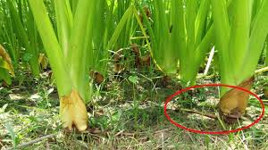
স্টোলেন বা বক্র ধাবক
এরা এক বিশেষ ধরনের ধাবক।কচু উদ্ভিদের গোড়া থেকে লম্বা শাখা বের হয়।

Slide 19
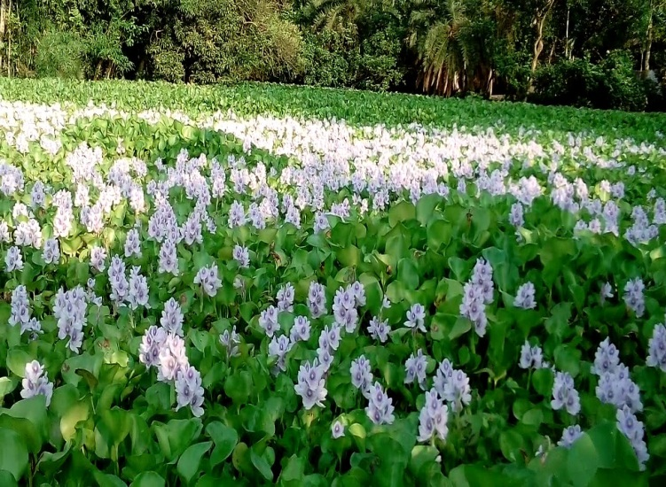
অফসেট
টোপাপানা ,কচুরিপানা নামক জলজ উদ্ভিদের পর্বমধ্যগুলো ছোট ও মোটা হোয়ার কারণে কান্ডকে খর্বাকৃতি দেখায় ।এদের অফসেট বলে।

Slide 20
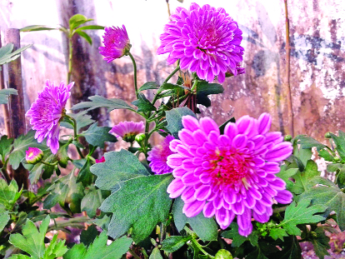
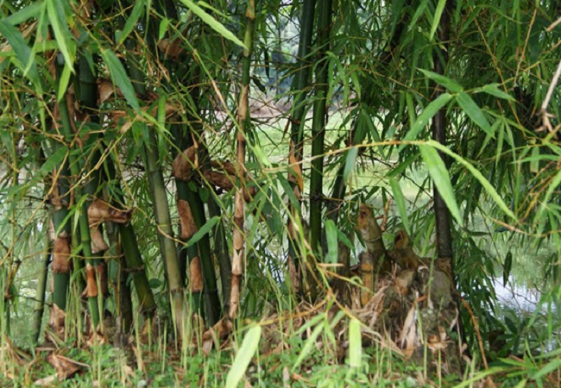
সাকার বা উর্ধ্বধাবক
চন্দ্রমল্লিকা ,বাঁশ প্রভৃতি উদ্ভিদের শায়িত কাক্ষিক মুকুল থেকে উৎপন্ন হয়ে শাখাটির অগ্রভাগ মাটির উপরে চলে আসে এবং নতুন উদ্ভিদ উৎপন্ন করে।

Slide 21
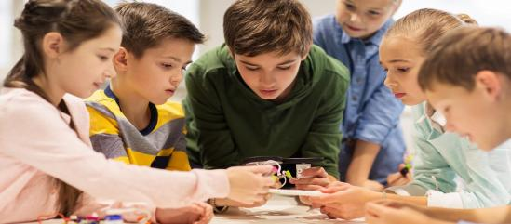
দলগত কাজ
সময়-১০ মিনিট
আমাদের ব্যবহারিক জীবনে রুপান্তরিত কান্ডের গুরুত্ব পোস্টার পেপারে উপস্থাপন কর।।

Slide 22
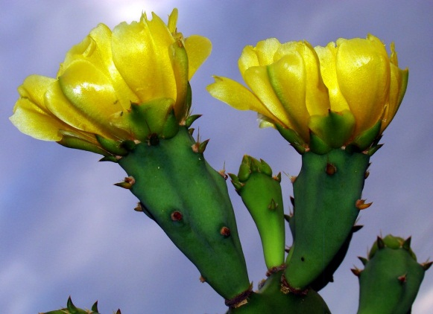
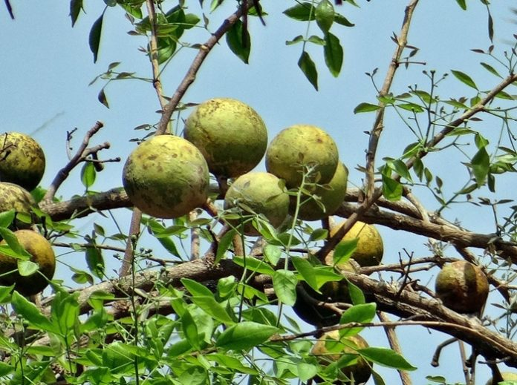
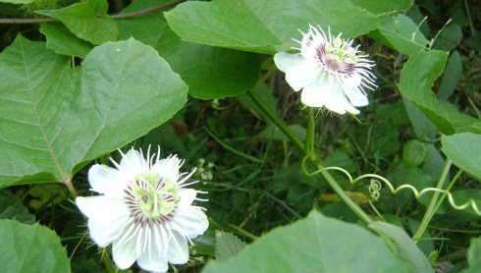
নিচের ছবিতে কী কী দেখছো?
এ সকল কান্ড মাটির উপরে স্বাভাবিক কান্ডের মত অবস্থান করে কিন্তু বিশেষ ধরণের কাজ যেমন-খাদ্য তৈরি , অঙ্গজ প্রজনন , আত্মরক্ষা ,আরোহণ ইত্যাদি কাজের জন্য রূপান্তরিত হয়ে থাকে।

Slide 23
বায়বীয় রূপান্তরিত কান্ড চার প্রকার
ফাইলোক্ল্যাড বা পর্ণ কান্ড
থর্ণ বা শাখা কান্ড
স্টেম টেনড্রিল বা শাখা আকর্ষী
বুলবিল

Slide 24
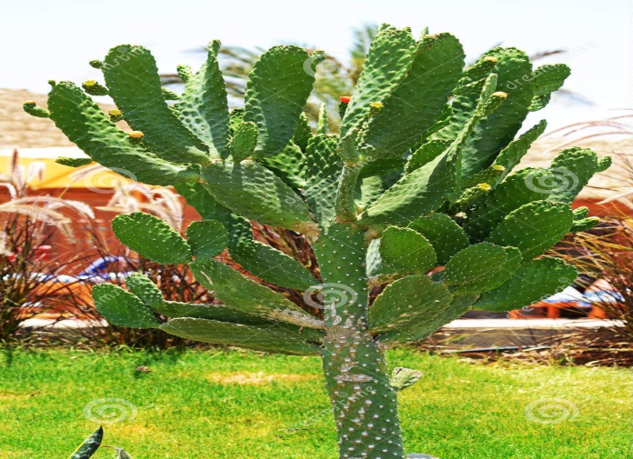
ফাইলোক্ল্যাড বা পর্ণ কান্ড
ফনীমনসা জাতীয় উদ্ভিদই এ ধরণের কান্ডের উদাহরণ ।

Slide 25
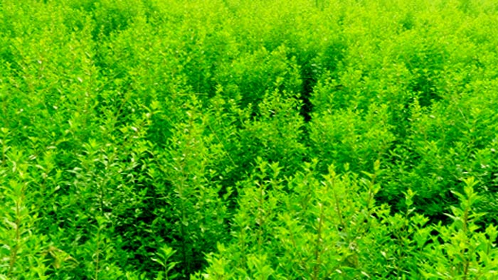
থর্ণ বা শাখা কান্ড
বেল , ময়নাকাঁটা , মেহেদি ইত্যাদি উদ্ভিদে কাঁটার মতো শাখা কন্টক দেখা যায় ।

Slide 26
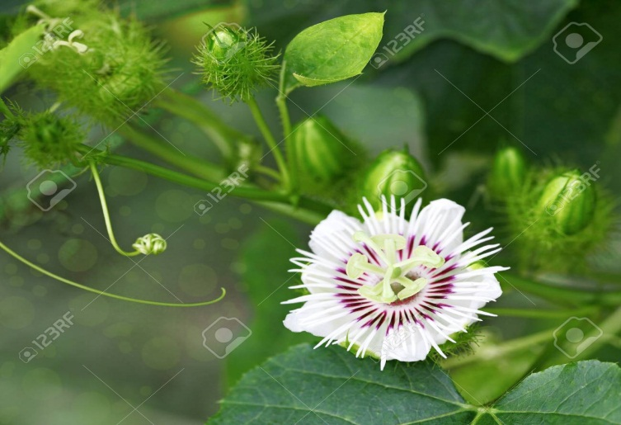
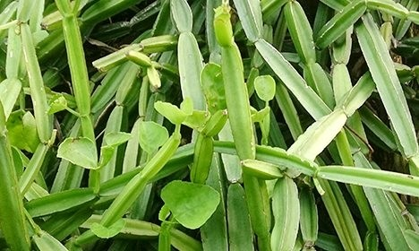
স্টেম টেনড্রিল বা শাখা আকর্ষী
ঝুমকোলতা ,হাড়জোড়া ইত্যাদি উদ্ভিদে শাখা আকর্ষী দেখা যায় ।

Slide 27
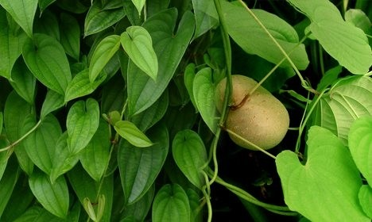
বুলবিল
গাছ আলুতে বুলবিল দেখা যায় ।

Slide 28
মূল্যায়ন
আদা কোন জাতীয় উদ্ভিদ ?
কিসের মধ্যে অস্থানিক গুচ্ছমূল দেখা যায় ?
রানার বা ধাবক দেখা যায় কোন উদ্ভিদে ?
কোন উদ্ভিদের পাতাগুলো কাঁটায় পরিণত হয়ে আত্মরক্ষার কাজ করে ?

Slide 29
বাড়ির কাজ
রাইজোম জাতীয় উদ্ভিদের ব্যবহারিক দিকের ব্যখ্যা লিখে নিয়ে আসবে ।

Slide 30
পরবর্তী ক্লাসের আমন্ত্রণ রইলো
ধন্যবাদ
সবাইকে

